Slide 1
T.C.
KASTAMONU ÜNİVERSİTESİ
TAŞKÖPRÜ MYO
BİLGİSAYAR PROGRAMCILIĞI
Veri Tabanı ve Yönetimi
3. Bölüm
Öğr. Gör. Sevdanur GENÇ
sgenc@kastamonu.edu.tr
Kastamonu, 2020

Slide 2

AJANDA
İLİŞKİSEL CEBİR
SEÇME (SELECTION) İŞLEMİ
PROJEKSİYON (PROJECTION) İŞLEMİ
KÜME BİRLEŞİMİ (SET UNION) İŞLEMİ
KÜME KESİŞİMİ (SET INTERSECTION) İŞLEMİ
KÜME FARKI (SET DIFFERENCE) İŞLEMİ
KARTEZYEN ÇARPIM (CARTESIAN PRODUCT) İŞLEMİ
BİRLEŞTİRME (JOIN) İŞLEMİ
BÖLME (DIVISION) İŞLEMİ
UYGULAMALAR

Slide 3
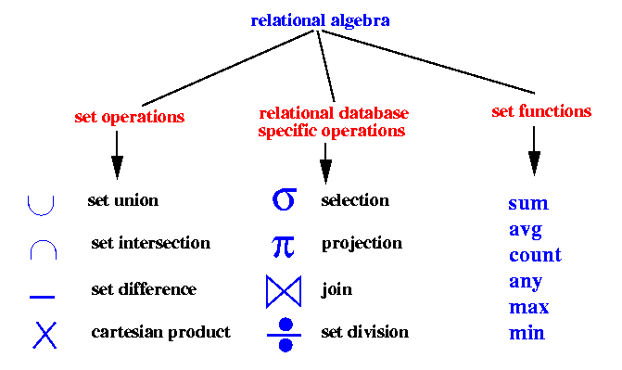
İLİŞKİSEL CEBİR
VTYS’DE TEMEL YAPI İLİŞKİDİR (TABLO ÜZERİNDE ÇALIŞILIR).
BİÇİMSEL SORGULAMA DİLİDİR.
VERİTABANININ NASIL SORGULANACAĞI YORUMLANIR.
HERHANGİ BİR YORUMLAYICI YA DA DERLEYİCİ KULLANILMAZ.
SORGULAR, OPERATÖRLER KULLANILARAK İFADE EDİLİR.

Slide 4



SEÇME (SELECTION) İŞLEMİ
GÖSTERİM ŞEKLİ : SİGMA
BİR TABLODAN BİR VEYA DAHA FAZLA KRİTERE GÖRE KAYITLARI SEÇER
KULLANILAN SEMBOLLER : =, >, <, ≠, ≤, ≥..

Slide 5


SEÇME : ÖRNEKLER
ÖĞRENCİLER TABLOSUNDAN OGRENCINO BİLGİSİ 1512B10010 OLAN ÖĞRENCİYİ SEÇ.
KİŞİLER TABLOSUNDAN CİNSİYETİ ERKEK OLAN VE YAŞI 18’DEN BÜYÜK OLAN KAYITLARI SEÇ.

Slide 6

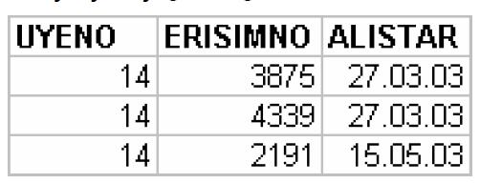
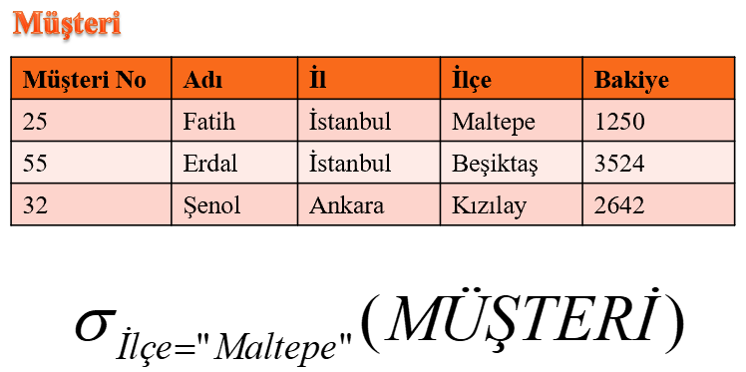
SEÇME : ÖRNEKLER

Slide 7
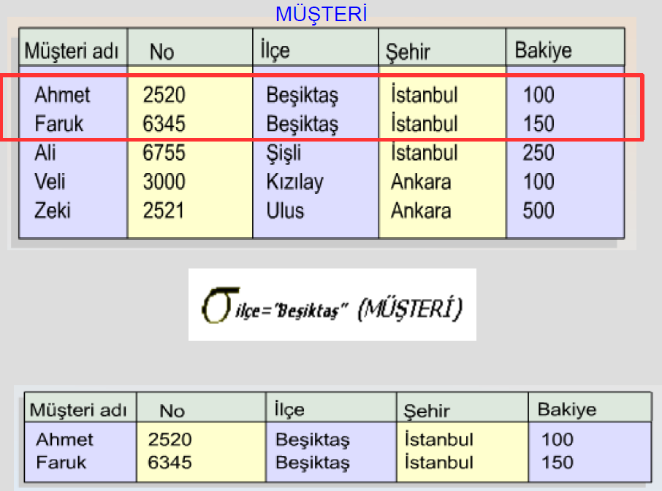
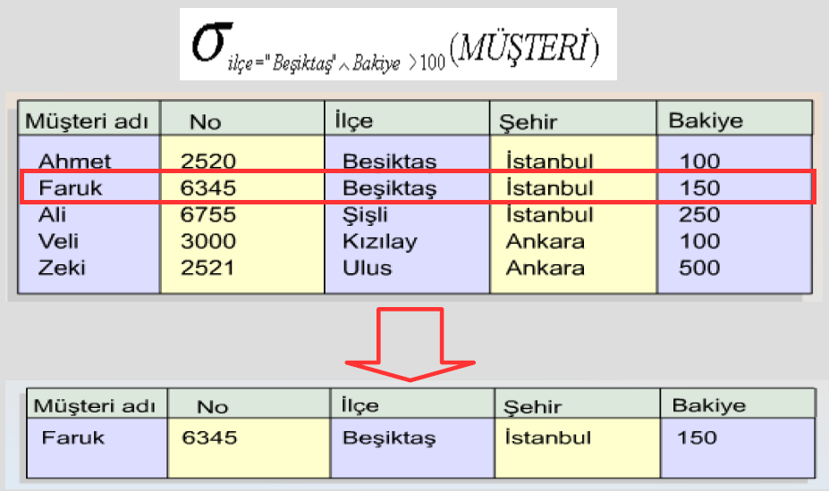
SEÇME : ÖRNEKLER

Slide 8



PROJEKSİYON (PROJECTION) İŞLEMİ
GÖSTERİM ŞEKLİ : Pİ
TABLO ÜZERİNDE SADECE BELİRLİ BİR NİTELİĞE SAHİP BİLGİLER (BELİRLİ SÜTUNLAR) SEÇİLİR. TEKRAR EDEN SATIRLAR BİR KERE GÖSTERİLİR. BİRDEN FAZLA NİTELİK KULLANILACAĞI ZAMAN VİRGÜL İLE LİSTELENİR.

Slide 9

PROJEKSİYON : ÖRNEKLER
ÖĞRENCİLER TABLOSUNDAKİ TÜM KAYITLARIN OGRENCINO, AD VE SOYAD BİLGİLERİNİ GÖSTER.
ÖĞRENCİLER TABLOSUNDAN FAKÜLTE NUMARASI 12 OLAN TÜM KAYITLARIN AD VE SOYAD BİLGİLERİNİ GÖSTER.

Slide 10

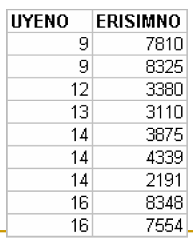
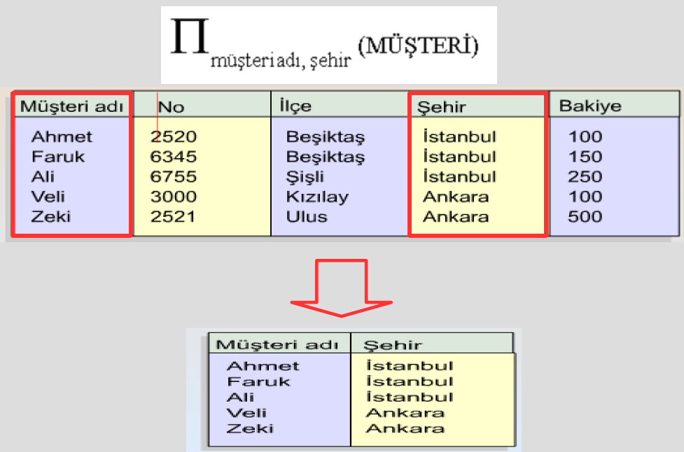
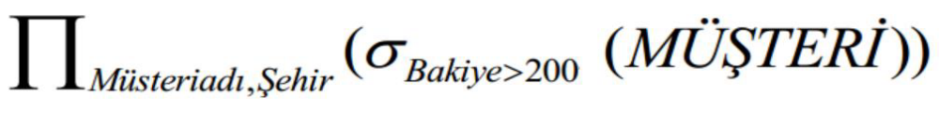
PROJEKSİYON : ÖRNEKLER

Slide 11


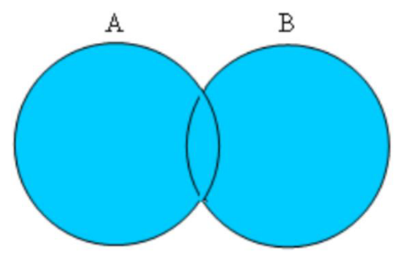
KÜME BİRLEŞİMİ (SET UNION) İŞLEMİ
GÖSTERİM ŞEKLİ :
İKİ TABLONUN DEĞERLERİ ALINARAK LİSTELEME YAPILIR. TABLOLARIN NİTELİK SAYISI AYNI OLMALIDIR VE AYNI SIRADAKİ NİTELİKLERİN DEĞER ALANLARI AYNI OLMALIDIR. DEĞERLERİN BİRLEŞİMİ SONRASINDA AYNI DEĞERLİ OLANLAR BİR KEZ LİSTELENMEKTEDİR. Y VEYA U SİMGESİ İLE GÖSTERİLİR.

Slide 12
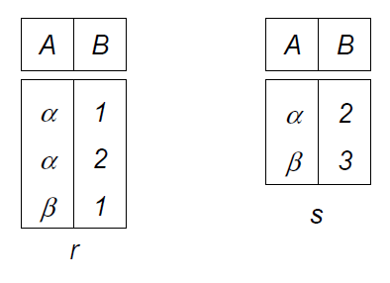
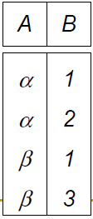
KÜME BİRLEŞİMİ : ÖRNEKLER

Slide 13
KÜME BİRLEŞİMİ : ÖRNEKLER
BILGISAYARTOPLULUGU VE SIBERTOPLULUGU TABLOLARINDAKİ KAYITLARIN OGRENCINO, AD VE SOYAD ALANLARINDAKİ BİLGİLERİ BİRLEŞTİRİR VE GÖSTERİR.

Slide 14
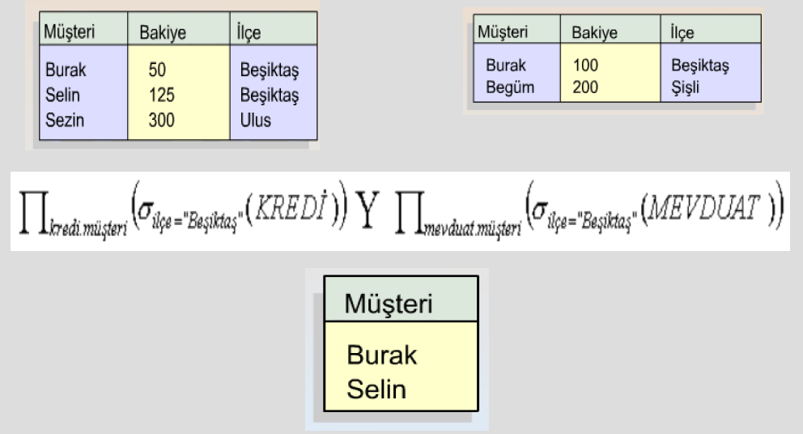
KÜME BİRLEŞİMİ : ÖRNEKLER

Slide 15
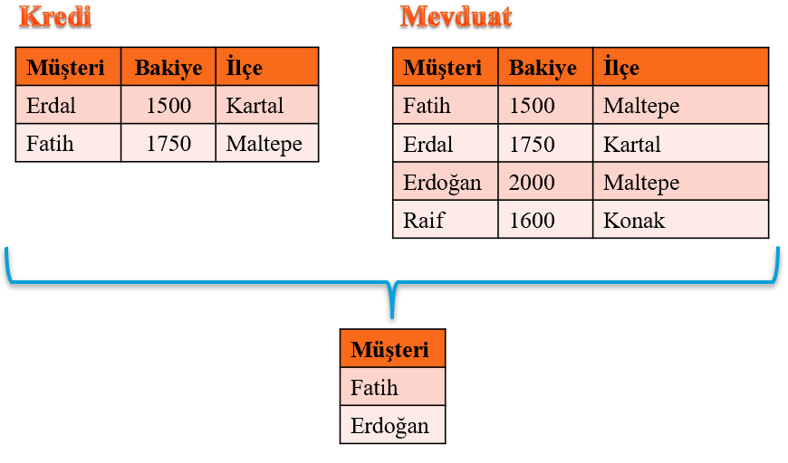
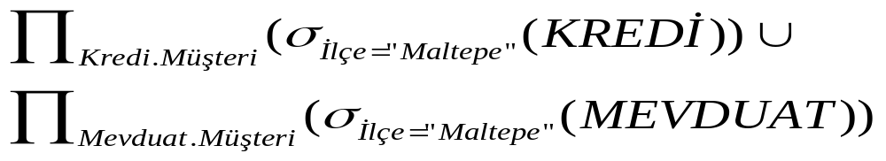
KÜME BİRLEŞİMİ : ÖRNEKLER

Slide 16

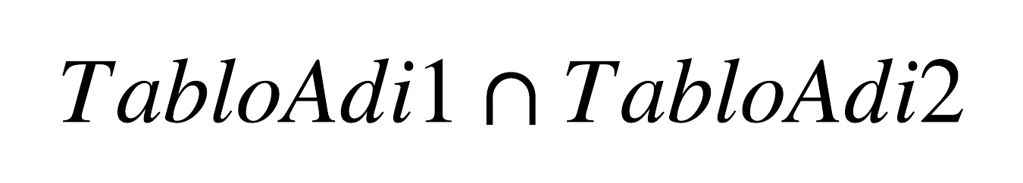
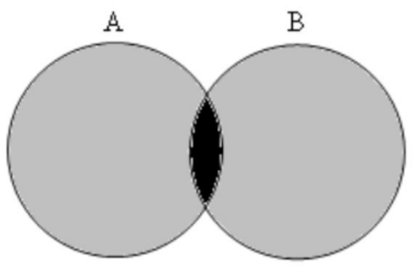
KÜME KESİŞİMİ (SET INTERSECTION) İŞLEMİ
GÖSTERİM ŞEKLİ :
İKİ TABLONUN DEĞERLERİ ARASINDAKİ KESİŞİM ALINIR. TABLOLARIN NİTELİK SAYILARI AYNI OLMALIDIR. AYNI SIRADAKİ NİTELİKLERİN DEĞER ALANLARI AYNI OLMALIDIR. I VEYA ∩ SİMGESİ İLE GÖSTERİLİR.

Slide 17
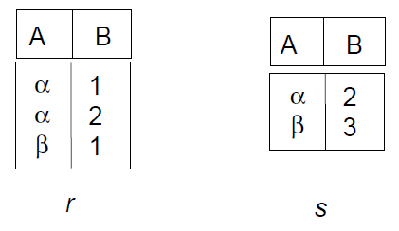
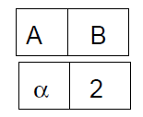
KÜME KESİŞİMİ : ÖRNEKLER

Slide 18
KÜME KESİŞİMİ : ÖRNEKLER
BILGISAYARTOPLULUGU VE SIBERTOPLULUGU TABLOLARINDAKİ KAYITLARIN OGRENCINO, AD VE SOYAD ALANLARINDAKİ BİLGİLERİ AYNI OLAN KAYITLARIN BU ALANLARDAKİ BİLGİLERİNİ SEÇER VE GÖSTERİR.

Slide 19
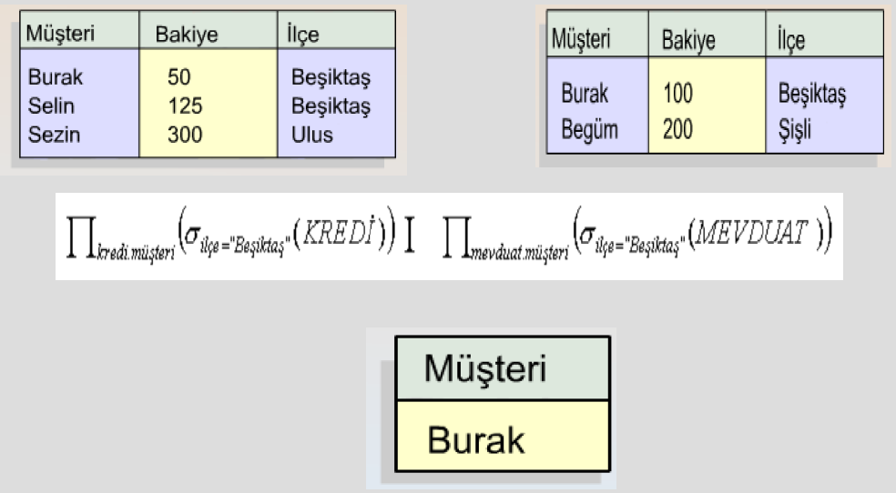
KÜME KESİŞİMİ : ÖRNEKLER

Slide 20
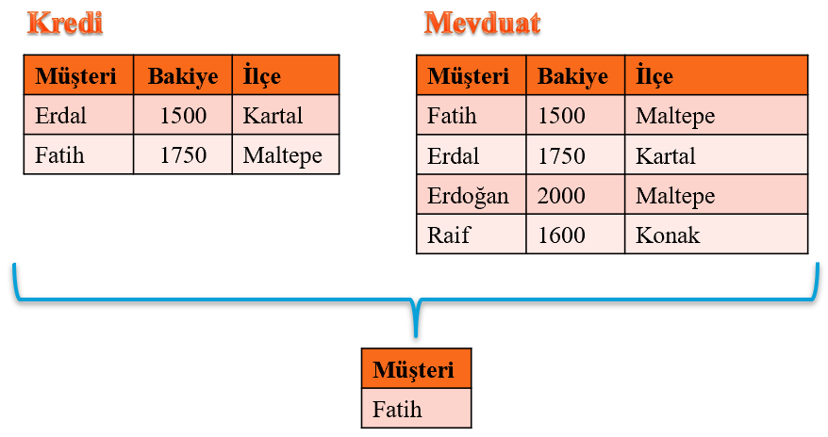

KÜME KESİŞİMİ : ÖRNEKLER

Slide 21

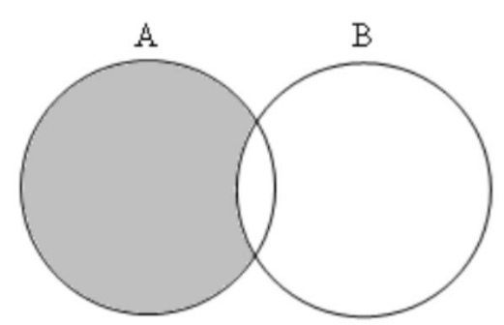
KÜME FARKI (SET DIFFERENCE) İŞLEMİ
GÖSTERİM ŞEKLİ :
İKİ TABLONUN ARASINDAKİ FARKLAR ALINIR. TABLOLARIN NİTELİK SAYISI AYNI OLMALIDIR. TABLOLARIN AYNI SIRADAKİ NİTELİKLERİNİN DEĞER ALANLARI AYNI OLMALIDIR.

Slide 22
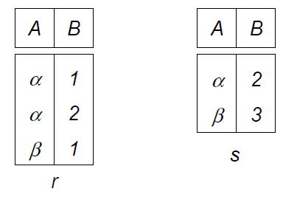
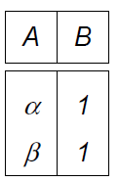
KÜME FARKI : ÖRNEKLER

Slide 23
KÜME FARKI : ÖRNEKLER
BILGISAYARTOPLULUGU VE SIBERTOPLULUGU TABLOLARINDAKİ KAYITLARIN OGRENCINO, AD VE SOYAD ALANLARINDAKİ BİLGİLERİ SEÇER VE BU BİLGİLERE GÖRE KARŞILAŞTIRMA YAPAR.
BILGISAYARTOPLULUGU TABLOSUNDA OLUP DA SIBERTOPLULUGU TABLOSUNDA OLMAYAN ÖĞRENCİLERİN BU BİLGİLERİNİ GÖSTERİR.

Slide 24
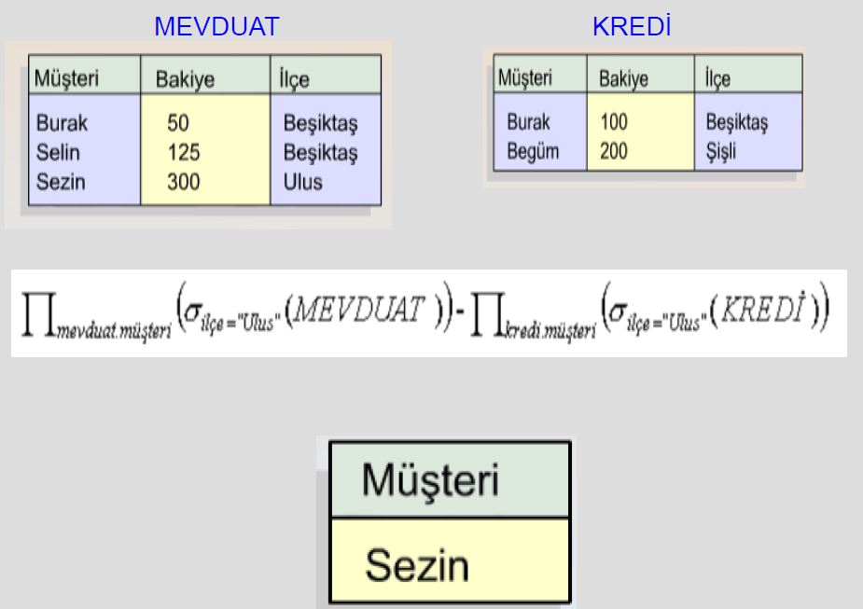
KÜME FARKI : ÖRNEKLER

Slide 25
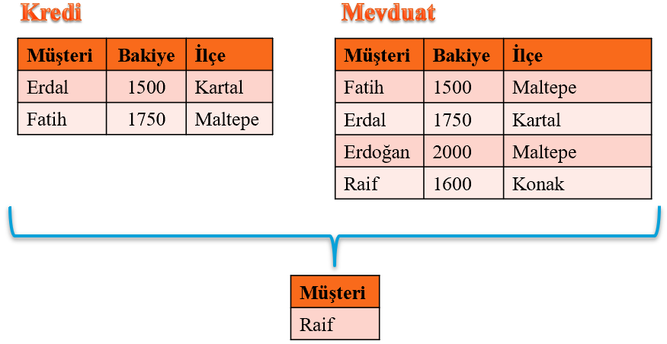
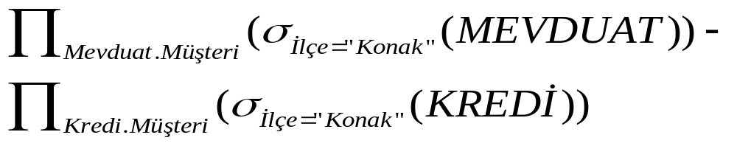
KÜME FARKI : ÖRNEKLER

Slide 26


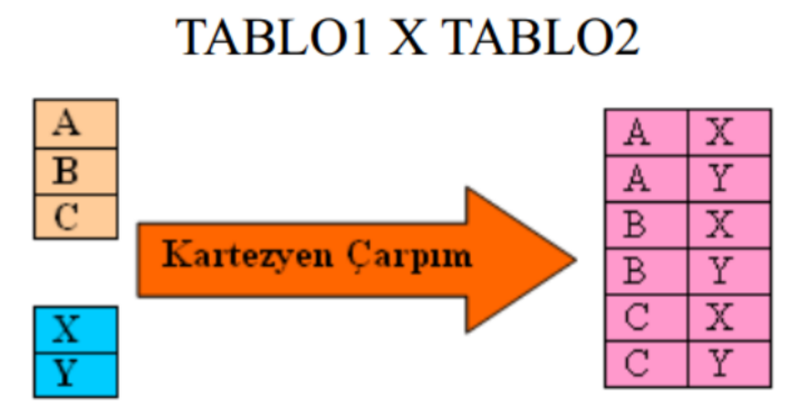
KARTEZYEN ÇARPIM (CARTESIAN PRODUCT) İŞLEMİ
GÖSTERİM ŞEKLİ :
BELİRLİ BİR İLİŞKİDEN MÜMKÜN OLABİLECEK TÜM İLİŞKİ ÇİFTLERİNİN ELDE EDİLMESİ VE TEK BİR İLİŞKİ BİÇİMİNDE GÖSTERİLMESİ İÇİN KULLANILMAKTADIR.
İKİ TABLONUN KARTEZYEN ÇARPIMI ALINIR. FARKLI İKİ TABLOYA UYGULANIR.

Slide 27
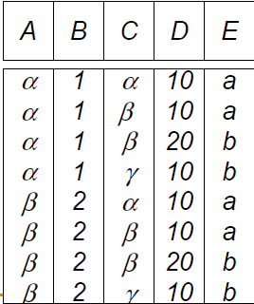
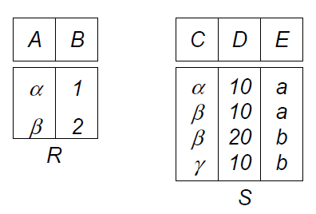
KARTEZYEN ÇARPIM : ÖRNEKLER

Slide 28
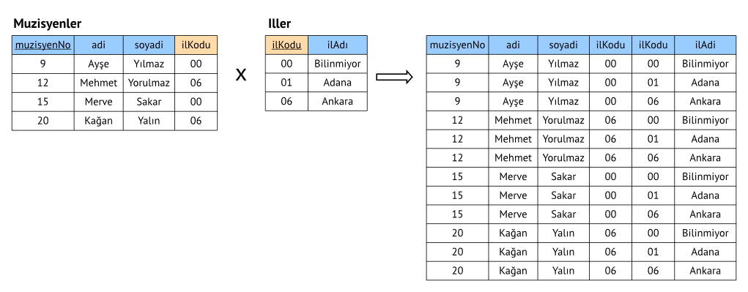
KARTEZYEN ÇARPIM : ÖRNEKLER

Slide 29
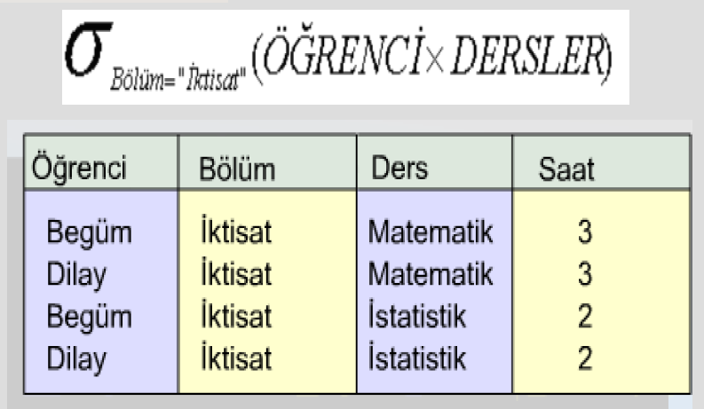
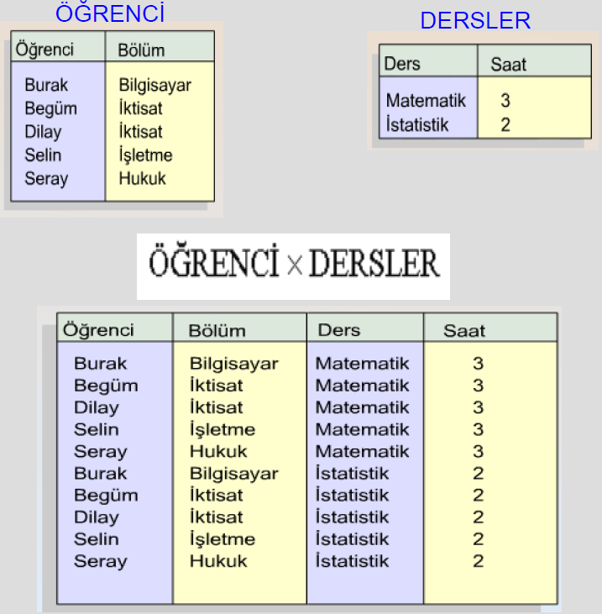
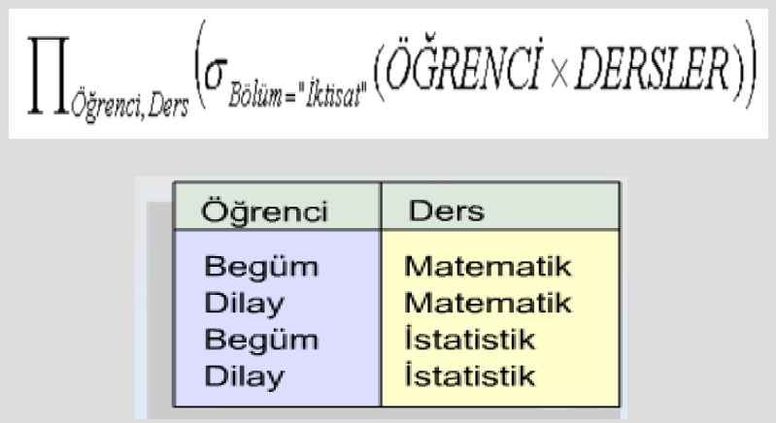
KARTEZYEN ÇARPIM : ÖRNEKLER

Slide 30
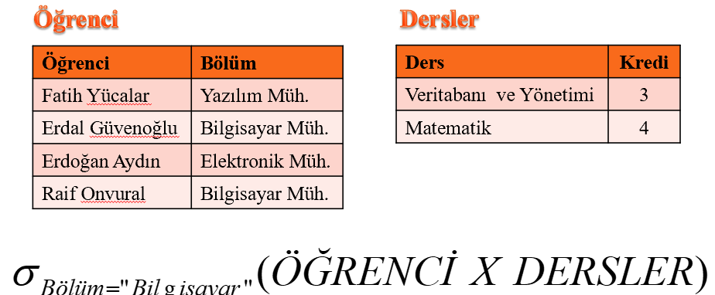
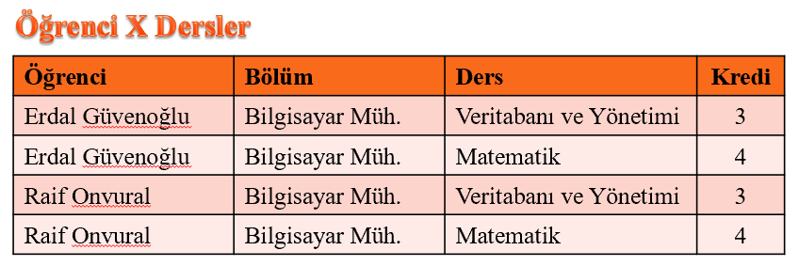
KARTEZYEN ÇARPIM : ÖRNEKLER

Slide 31


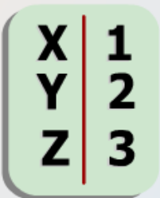
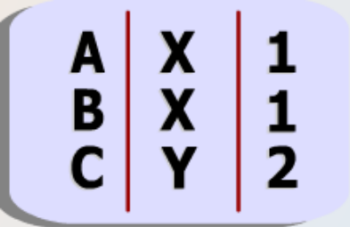
DOĞAL BİRLEŞTİRME / İÇ BİRLEŞTİRME (NATURAL JOIN / INNER JOIN) İŞLEMİ
(A,B) VE (B,C) NİTELİKLERİNE SAHİP İKİ AYRI İLİŞKİNİN, (A,B,C) NİTELİKLERİNE SAHİP TEK BİR İLİŞKİ HALİNE DÖNÜŞTÜRÜLMESİDİR.
İKİ TABLONUN KARTEZYEN ÇARPIMININ ALT KÜMESİ ELDE EDİLİR. SONUÇ SEÇME LİSTESİNE UYGULANIR VE AYNI NİTELİĞE AİT BİLGİLERİ AYNI OLAN KAYITLAR SEÇİLEREK GÖSTERİLİR.

Slide 32
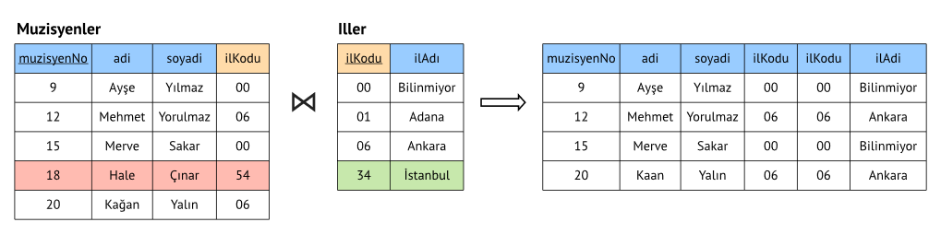
DOĞAL BİRLEŞTİRME - ÖRNEKLER

Slide 33
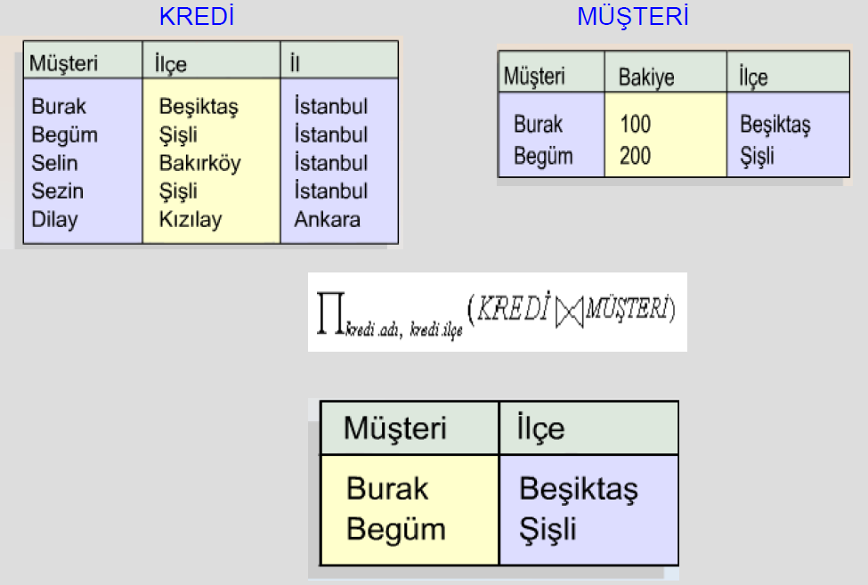
DOĞAL BİRLEŞTİRME - ÖRNEKLER

Slide 34

SOL DIŞ BİRLEŞTİRME (LEFT OUTER JOIN) İŞLEMİ
İKİ TABLO ÜZERİNDE UYGULANIR. SOL TARAFTAKİ TABLODAKİ TÜM KAYITLAR ALINIR. SAĞ TARAFTAKİ TABLODAN AYNI NİTELİĞE AİT BİLGİLERİ AYNI OLAN KAYITLAR LİSTELENİR, BİLGİLERİ SOL TARAFTAKİ TABLODAN ALINAN BİLGİLERE EKLENEREK LİSTELENİR. SAĞ TARAFTAKİ TABLODA EŞLEŞEN KAYIT YOKSA BUNLAR NULL OLARAK KABUL EDİLİR.

Slide 35
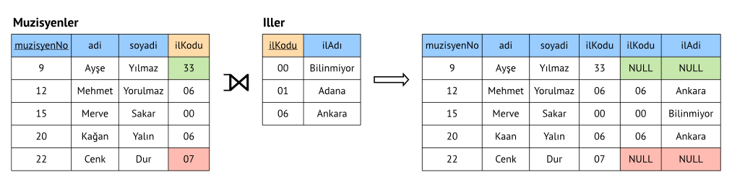
SOL DIŞ BİRLEŞTİRME - ÖRNEKLER

Slide 36
SAĞ DIŞ BİRLEŞTİRME (RIGHT OUTER JOIN) İŞLEMİ
İKİ TABLO ÜZERİNDE UYGULANIR. SAĞ TARAFTAKİ TABLODA BULUNAN TÜM KAYITLAR ALINIR. SOL TARAFTAKİ TABLODAN AYNI NİTELİĞE SAHİP BİLGİLERİ AYNI OLAN KAYITLAR LİSTELENİR, BİLGİLERİ SAĞ TARAFTAKİ TABLODAN ALINAN BİLGİLERE EKLENEREK LİSTELENİR. SOL TARAFTAKİ TABLODA EŞLEŞEN KAYIT YOKSA BUNLAR NULL OLARAK KABUL EDİLİR.

Slide 37
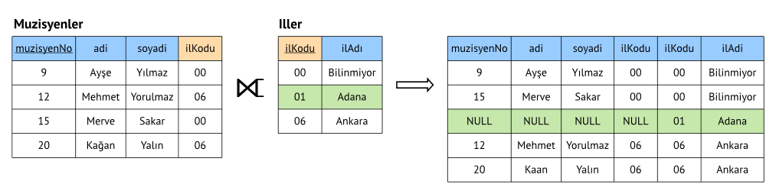
SAĞ DIŞ BİRLEŞTİRME - ÖRNEKLER

Slide 38
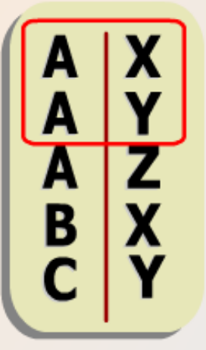
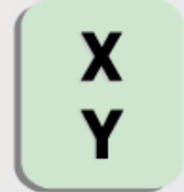
BÖLME (DIVISON) İŞLEMİ
İKİ TABLO ÜZERİNDE UYGULANIR. ORTAK NİTELİKLERİ OLMASI GEREKİR.

Slide 39
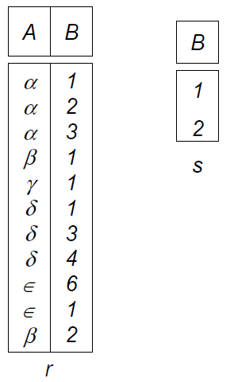
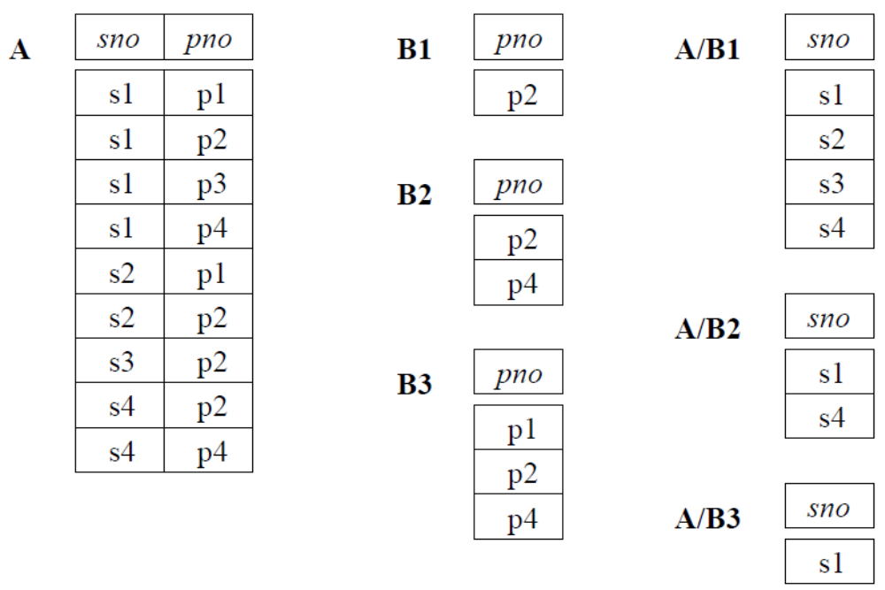

BÖLME : ÖRNEKLER

Slide 40
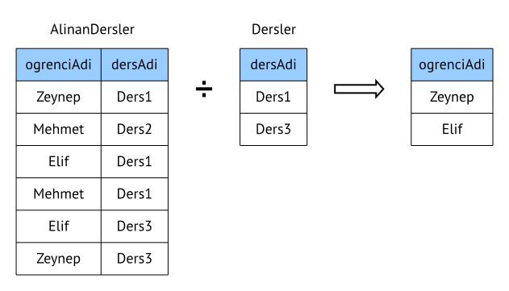
BÖLME : ÖRNEKLER

Slide 41
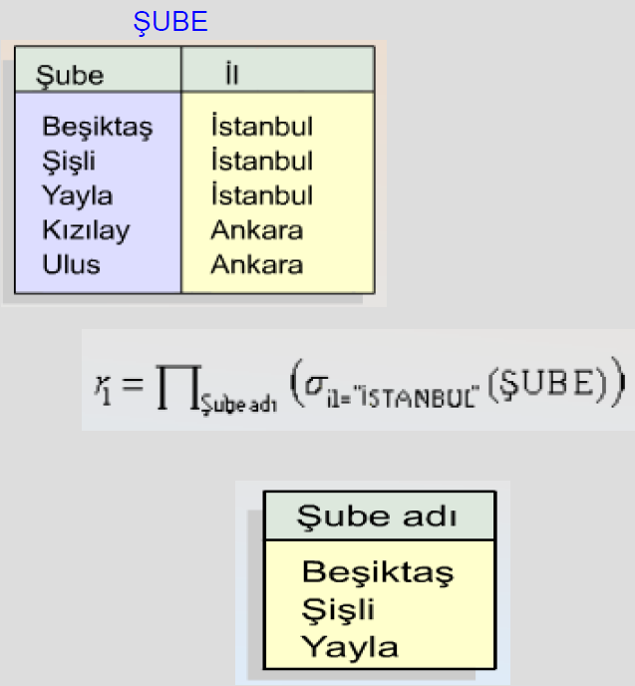
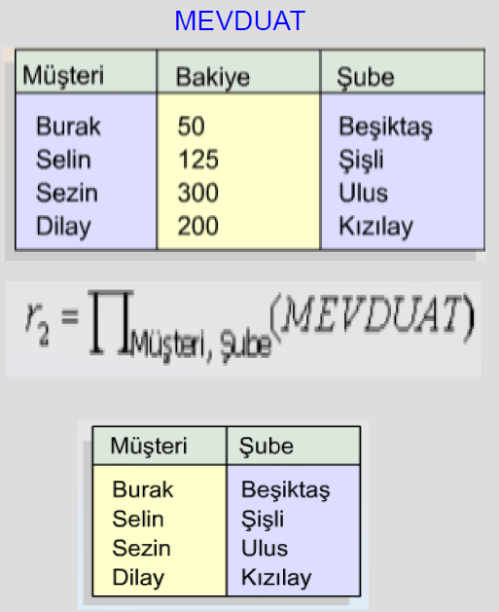
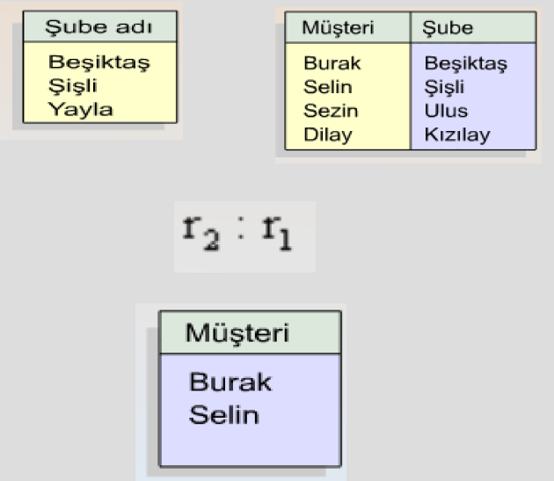
BÖLME : ÖRNEKLER

Slide 42
UYGULAMA - 1
İLIŞKISEL ŞEMA :
BOLUM (BOLUMNO: INT, AD: VARCHAR(20))
OGRENCI (OGRENCINO: CHAR(10), AD: VARCHAR(20), SOYAD: VARCHAR(20), DOGUMTARIHI: DATE, DOGUMYERI: VARCHAR(16), CINSIYET: CHAR(1), BOLUMNO: INT)
ACILANDERS (DERSNO: CHAR(6), DERSKODU: CHAR(5), DONEM: VARCHAR(10), SICILNO: CHAR(7), BOLUMNO: INT)
KAYIT (KAYITNO: INT, DERSNO: CHAR(6), OGRENCINO: CHAR(10), VIZE: NUMERIC, FINAL: NUMERIC, ORTALAMA: NUMERIC)
OGRETIMUYESI (SICILNO: CHAR(7), AD: VARHCAR(20), SOYAD: VARCHAR(20), DOGUMTARIHI: DATE, DOGUMYERI: CHAR(16), UNVAN: VARCHAR(20))

Slide 43

UYGULAMA - 1
SORU 1 : BÜTÜN ÖĞRENCİLERİN ÖĞRENCI NUMARASI, AD VE SOYADLARINI LİSTELEYEN İLİŞKİSEL CEBİR İFADESİNİ YAZINIZ.

Slide 44

UYGULAMA - 1
SORU 2 : SAKARYA İLİNDE DOĞAN ÖĞRENCİLERİN ADINI VE SOYADINI LİSTELEYEN İLİŞKİSEL CEBİR İFADESİNİ YAZINIZ.

Slide 45
UYGULAMA - 1
SORU 3 : BİLGİSAYAR MÜHENDİSLİĞİ BÖLÜMÜNDE DERS VEREN ÖĞRETIM ÜYELERİNİN AD VE SOYADLARINI LİSTELEYEN İLİŞKİSEL CEBİR İFADESİNİ YAZINIZ.

Slide 46

UYGULAMA - 1
SORU 4 : 2016-2017 EĞITIM ÖĞRETIM DÖNEMİNDE HİÇBİR DERSİ OLMAYAN ÖĞRETİM ÜYELERİNİN SİCİL NUMARASI, AD VE SOYADLARINI LİSTELEYEN İLİŞKİSEL CEBİR İFADESİNİ YAZINIZ.

Slide 47

UYGULAMA - 1
SORU 5 : MAKİNE MÜHENDİSLİĞİ BÖLÜMÜNDE OKUYAN VEYA CİNSİYETİ KIZ OLAN ÖĞRENCİLERİN AD VE SOYADLARINI LİSTELEYEN İLİŞKİSEL CEBİR İFADESİNİ YAZINIZ.

Slide 48

UYGULAMA - 1
SORU 6 : ÇEVRE MÜHENDİSLİĞİ BÖLÜMÜNDE OKUYAN VE NOT ORTALAMASI 3’ÜN ÜZERİNDE OLAN ÖĞRENCİLERİN ÖĞRENCİ NUMARASI BİLGİLERİNİ LİSTELEYEN İLİŞKİSEL CEBİR İFADESİNİ YAZINIZ.

Slide 49
UYGULAMA - 2
BANKACILIK ÖRNEĞİ :
BRANCH (BRANCH-NAME, BRANCH-CITY, ASSETS)
CUSTOMER (CUSTOMER-NAME, CUSTOMER-STREET, CUSTOMER-ONLY)
ACCOUNT (ACCOUNT-NUMBER, BRANCH-NAME, BALANCE)
LOAN (LOAN-NUMBER, BRANCH-NAME, AMOUNT)
DEPOSITOR (CUSTOMER-NAME, ACCOUNT-NUMBER)
BORROWER (CUSTOMER-NAME, LOAN-NUMBER)

Slide 50


UYGULAMA - 2
1200 DOLARDAN FAZLA KREDİ ALANLARIN TAMAMI.
1200 DOLARDAN DAHA FAZLA KREDİ ALANLARIN KREDİ NUMARALARI

Slide 51
UYGULAMA - 2
BANKADA MEVDUAT HESABI VEYA KREDİ HESABI OLAN MÜŞTERİLERİN MÜŞTERİ İSİMLERİNİ GETİR.
BANKADA HEM MEVDUAT HESABI HEMDE KREDİ HESABI OLAN MÜŞTERİLERİN MÜŞTERİ İSİMLERİNİ GETİR.

Slide 52
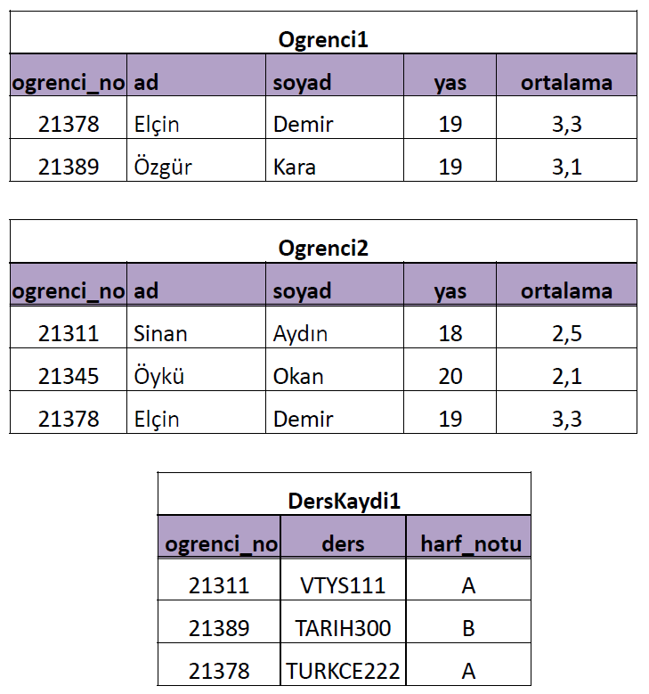



UYGULAMA - 3

Slide 53



UYGULAMA - 3

Slide 54


Slide 55
İYİ ÇALIŞMALAR...
İletişim için : sgenc@kastamonu.edu.tr

